Slide 1

计费管理系统
拆分改造方案
2020年12月

Slide 2
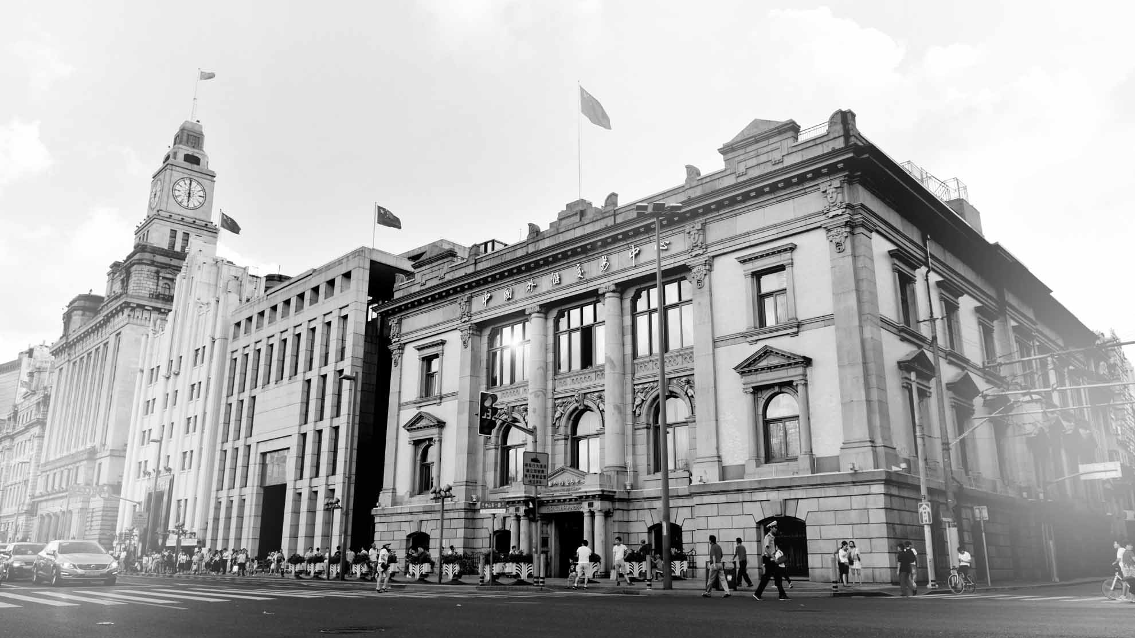
01
改造原则
独立进程、复用服务器、系统间交互独立
02
应用改造
目录
本币辅助交易系统、外汇计费系统、财务/信息计费系统、共享数据平台
CONTENTS
03
数据库改造
DB2迁移至MYSQL
04
数据迁移
数据库、缴费通知单、字体迁移

Slide 3
01
改造原则

Slide 4
改造原则
基本原则
外汇
财务/信息
本币辅助
共享数据平台
01
将计费系统改造拆分成外币计费、财务计费（含信息）和本币计费。其中本币计费无需拆分，可将其嵌入到本币辅助中。拆分完，各系统间进程，数据库，IMT均彼此独立。
02
将本币、外汇、财务、信息部共用的数据保存在共享数据平台。
03
交易明细数据存储在本币辅助和外汇计费的数据库上；入账、销账数据存储在财务信息部计费系统的数据库上；费用明细、实收数据、通知单格式和联系人下发到共享数据平台。
04
4套系统原则上不耦合，如确实需要对方的数据，首先考虑DSP调用，其次考虑使用DEP数据传输。

Slide 5
02
应用改造

Slide 6
改造后
本
币
本币交易系统
数据抽取
费用计算
费用发布
缴费通知单生成
缴费通知单上传
费用确认
ETL
货债/发行
X-SWAP
本币收费政策维护
本币成交数据维护
统计查询
财
务
用友做账
发票回传
G3开票
导出销账数据
生成回执单
入账及销账
通知单格式维护
催款通知单生成
实收统计查询
实收明细
中台（合成实收报表数据）
供需调用
通知单格式
费用明细
本
币
辅
助
费用计算
缴费通知单生成
费用确认
本币收费政策维护
通过接口供财务查看和下载
统计查询

Slide 7
上游系统
外
汇
辅助交易系统
收费政策维护
成交数据维护
统计查询
CIM
终端数维护
pims
交易后
数据抽取
费用计算
费用发布
缴费通知单生成
缴费通知单上传
费用确认
DEP
财
务
用友做账
发票回传
G3开票
导出销账数据
入账及销账
通知单格式维护
催款通知单生成
实收统计查询
实收明细
改造后
中台（合成实收报表数据）
供需调用
费用明细
外
汇
辅助交易系统
数据抽取
费用计算
费用发布
缴费通知单生成
缴费通知单上传
费用确认
DEP
CIM
pims
收费政策维护
成交数据维护
统计查询
交易后
终端数维护

Slide 8
应用改造
服务/数据提供方 | 服务/数据接收方 | 接口数据/动作
本币辅助 | 财务计费 | 入账数据
外汇计费 | 财务计费 | 入账数据
财务计费 | 本币辅助 | 机构数据
财务计费 | 外汇计费 | 机构数据
本币辅助 | 共享数据平台 | 费用明细数据
外汇计费 | 共享数据平台 | 费用明细数据
财务计费 | 共享数据平台 | 费用实收数据
财务计费 | 外汇计费 | 分中心数据
外汇计费 | 共享数据平台 | 贵金属费用明细
外汇计费 | 财务计费 | 通知单多费率数据
财务计费 | 共享数据平台 | 通知单格式
外汇计费 | 共享数据平台 | 通知单格式
财务计费 | 共享数据平台 | 通知单联系人
外汇计费 | 共享数据平台 | 通知单联系人
系统间接口收发(DEP)：
统间接口收发
本币辅助、外汇计费系统、财务/信息计费系统、共享数据平台之间的数据交互

Slide 9
03
数据库改造

Slide 10
数据库改造
302张数据表、视图
241个数据库实现类
数千个SQL适配
DB2——>MYSQL
Schema | 表数量 | 视图数量
CAS | 180 | 30
DEPUSER | 48 | 4
ETLUSER | 15 | /
RETUSER | 22 | 3
数据迁移
索引迁移
SQL改造

Slide 11
04
数据迁移

Slide 12
数据迁移
01
迁移之前外汇计费系统和财务信息部计费系统数据
02
通知单文件迁移，通知单的存放位置修数
通知单字体迁移
计费历史的本币通知单生成明细迁移给本币辅助
计费历史的本币费用数据迁移给本币辅助
计费历史的外汇费用数据迁移给共享数据平台
计费历史的外汇费用实收数据迁移给共享数据平台
本币、外汇、财务的通知单格式、通知单联系人迁移给共享数据平台
03

